Slide 1
RODA – Roditelji u akciji
MPO u Hrvatskoj
(iz) perspektive pacijenata
Irena Rožić
3. Hrvatski kongres o reprodukcijskom zdravlju, kontracepciji i IVF-u
Solaris – Šibenik, 15.-17. svibnja 2014.

Slide 2
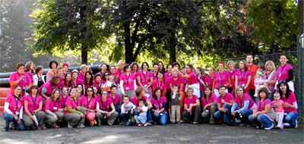
RODA – Roditelji u akciji
2014. godina -
RODA slavi 13. rođendan
MPO sekcija –
1 od 6 primarnih aktivnosti Udruge
200+ volontera diljem Hrvatske
"Volunteers aren't paid, not because they are worthless, but because they are priceless".

Slide 3

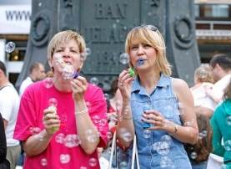
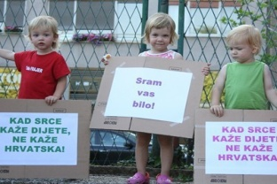
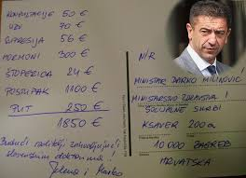

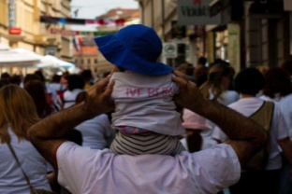
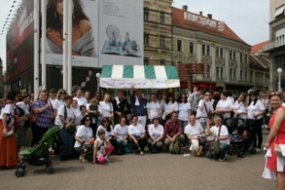
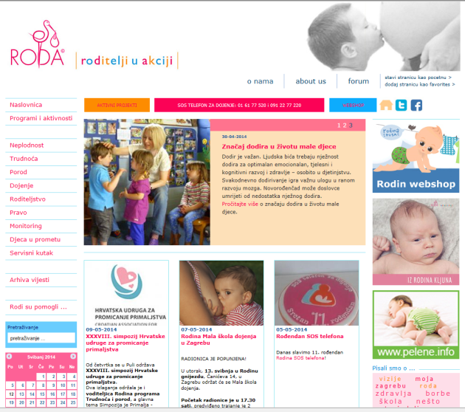
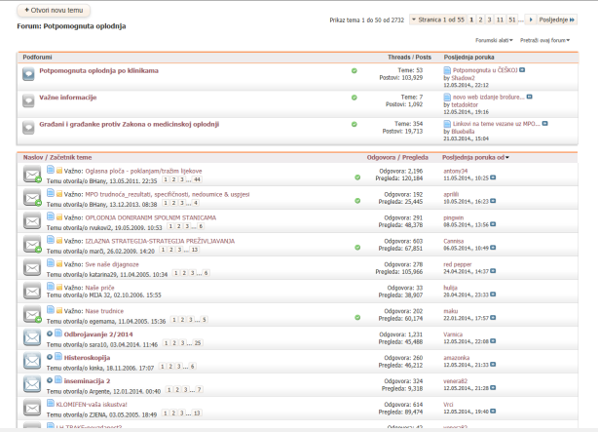
AKTIVNOSTI MPO SEKCIJE 2004. – 2014.
Akcija Čudesne bebe
Prosvjed srpanj, 2009.
Sram vas bilo!
Iz Slovenije, s ljubavlju
Moja jajašca
nisu za bacanje
Zajedno za plodnost 2012.
Zajedno za plodnost 2013.
Punopravno članstvo Fertility Europe
Sudjelovanje na stručnim kongresima u zemlji i inozemstvu
Više od 600 medijskih nastupa, intervjua, reagiranja, članaka...
Informativno-edukativne brošure i letci
Stručni skupovi i tribine

Slide 4
ZAKON O MEDICINSKI POMOGNUTOJ OPLODNJI
13. srpnja 2012.
1
Neanonimne donacije
2
Broj postupaka na teret HZZO-a
3
4
Dobna granica
Restrikcija broja oocita

Slide 5
RESTRIKCIJA U BROJU OPLOĐENIH OOCITA
Hrvatska s ograničenjem u oplodnji jajnih stanica ponovo iznimka u Europi!
BEZ OGRANIČENJA!
OPLODNJA SVIH MII OOCITA!
Čl. 7 st. 1: U postupku homologne izvantjelesne oplodnje smije se koristiti kontrolirana stimulacija ovulacije u skladu sa suvremenim biomedicinskim spoznajama tako da se dobije najviše dvanaest jajnih stanica. Od tog broja može se oploditi svih dvanaest jajnih stanica. U skladu s medicinskim dostignućima u spolne organe žene dopušten je unos najviše dva zametka poštujući načelo sljedivosti. Preostali zameci i/ili jajne stanice zamrzavaju se.
Argument | Rješenje
Svjetonazorsko pitanje, viškovi embrija | Edukacija pacijenata, kvalitetno zakonsko rješenje
Trend blagih stimulacija | Individualni pristup liječenja
Aneuploidije | Uvažavanje i suvremeni(ji)h studija kao npr. Association between the number of eggs and live birth in IVF treatment: an analysis of 400 135 treatment cycles. Sunkara SK, Rittenberg V, Raine-Fenning N, Bhattacharya S, Zamora J, Coomarasamy A. Hum. Reprod. 2011

Slide 6
FINANCIJSKA NEODRŽIVOST MPO POSTUPAKA U RH
Privatno zdravstvo | Javno zdravstvo
11.000,00 kn (IVF/ICSI) + troškovi lijekova | 2009. godina = 15.500,00 kn 2011. godina = 12.335,52 kn 2014. godina = 8.634,86 kn
JS | EM | ET | FET
6 | 4 | 2 | 0
3 | 1 | 1 | 0
5 | 2 | 2 | 0
5 | 2 | 1 | 0
4 | 0 | 0 | 0
4 | 1 | 1 | 0
4 | 3 | 2 | 0
6 | 6 | 2 | 4
11 | 3 | 0 | 3
Izvor: http://forum.roda.hr/threads/80273-Koliko-jajnih-stanica-i-embrija-ste-dobili-nakon-stimulacije-Imate-li-smrzlica

Slide 7
PRAVO NA PRISTUP MPO – DOBNA GRANICA
Čl. 10 st. 4: Pravo na medicinski pomognutu oplodnju na teret Hrvatskog zavoda za zdravstveno osiguranje ima žena u pravilu do navršene 42. godine života. Liječnik koji provodi postupak medicinski pomognute oplodnje, iz osobito opravdanih zdravstvenih razloga može omogućiti pravo na medicinski pomognutu oplodnju i ženi nakon navršene 42. godine života.
Dobno ograničenje za žene – 42 godine
Dobno ograničenje za muškarce – NEMA
Čl. 10 st. 1: Pravo na medicinski pomognutu oplodnju uz uvjete iz članka 4. ovoga Zakona imaju punoljetni i poslovno sposobni žena i muškarac koji su u braku, odnosno u izvanbračnoj zajednici i koji su s obzirom na životnu dob i opće zdravstveno stanje sposobni za roditeljsku skrb o djetetu.
Generalno dobno ograničenje, i za žene i za muškarce, NE POSTOJI!
Procjena uspješnosti i smisla postupka u korelaciji na dob trebala bi se temeljiti na medicinskim indikacijama i biti diskrecijsko pravo liječnika, a ne zakonske odredbe.

Slide 8
DONACIJE
Češke klinike, zbog neplaćanja, do daljnjeg odbijaju primiti hrvatske pacijente na teret HZZO.
Kako bi uopće razmotrio zahtjev za liječenje u inozemstvu (Češka), HZZO od pacijenata zahtijeva i uvjetuje:
Prijavu pacijenata u zdravstveni sustav Republike Češke - HZZO u tom slučaju odobrava/refundira samo 1.000,00 eura, iznos predviđen češkim osiguranjem, dok razliku do pune cijene postupka (€ 2.000,00 za donaciju sperme, odnosno € 3.500,00 za donaciju oocita) pacijenti snose sami.
Sve troškove eventualnog FET postupka pacijenti plaćaju u cijelosti.
Slična praksa HZZO-a za PGD: plaća se isti iznos, i to samo za troškove IVF/ICSI postupka!
Svakim odobrenim rješenjem za heterologno liječenje u Češkoj svjesno se krši zakon, samo zato što je jeftino!

Slide 9
DONACIJE U HRVATSKOJ?
Je li neanonimnost darivatelja gameta najbolje rješenje za Hrvatsku?
Hrvatska banka i/ili uvoz gameta iz respektabilnih inozemnih centara?
Zakonski je omogućena donacija embrija, a koliki je realan interes? Pravni mehanizmi „prisile” (izvan)bračnog para na donaciju?!
"5 + 5" – A što onda?!

Slide 10
KOMUNIKACIJA I EDUKACIJA
LIJEČNIK - PACIJENT
Patronizirajući odnos
Partnerski odnos
Individualan pristup
Stručnost
Transparentnost
Zajedničko odlučivanje
Zapostavljena uloga embriologa!
Povjerenje i poštovanje prije svega!

Slide 11
ŠTO MOŽEMO POBOLJŠATI?
Državne klinike s lošim rezultatima (uspješnost ≤ 20%): Trebaju li te klinike i dalje biti otvorene?
Punkcija u općoj anesteziji na zahtjev: Obaveza/uvjet za dobivanje licence!
Ovjera svakog MPO postupka kod javnog bilježnika: Ujednačiti praksu!
Ako je javnobilježnička ovjera uvjet, onda ćemo sukladno čl. 10 st. 5 o pravu na MPO postupke na teret HZZO-a tražiti da se taj trošak ukalkulira u odobrenu cijenu MPO postupka.
Smjernice za identifikaciju pacijenata za donaciju: kada, kako, za koga?
Unificirani factsheet za svaki postupak sa svim relevantim informacijama
Ujednačeni kriteriji i sustav ocjenjivanja embrija
Pružiti pacijentu pisanu informaciju o broju, vrsti i kvaliteti tkiva, gameta i embrija

Slide 12




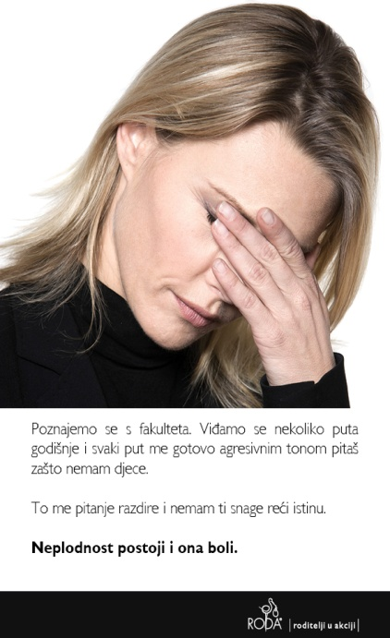


Kampanja NEPLODNOST POSTOJI I ONA BOLI

Slide 13


KAMPANJA 1 OD 6

Slide 14
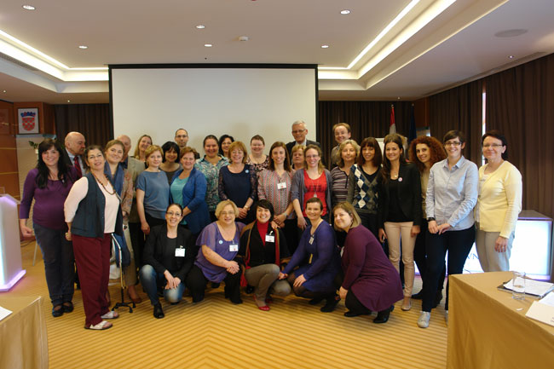
ZAJEDNO ZA PLODNOST 2014.

Slide 15
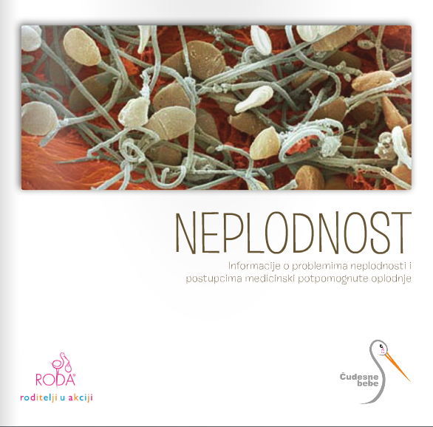
Brošura NEPLODNOST

Slide 16
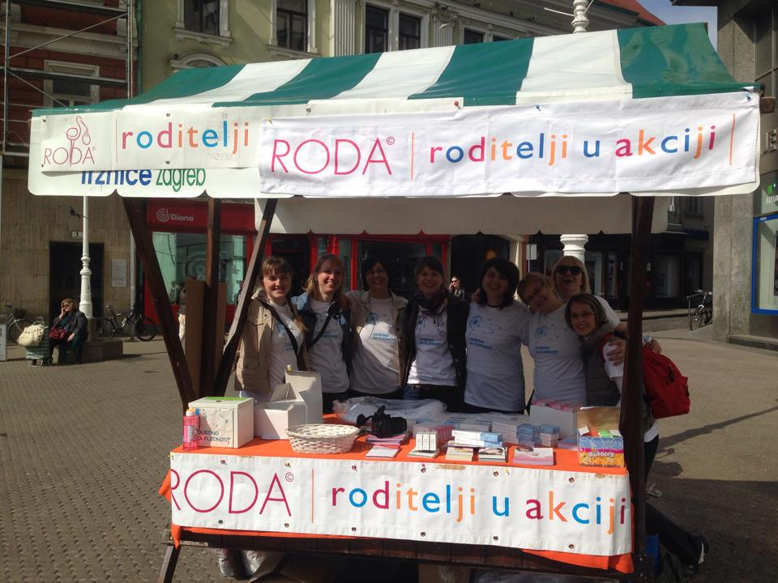
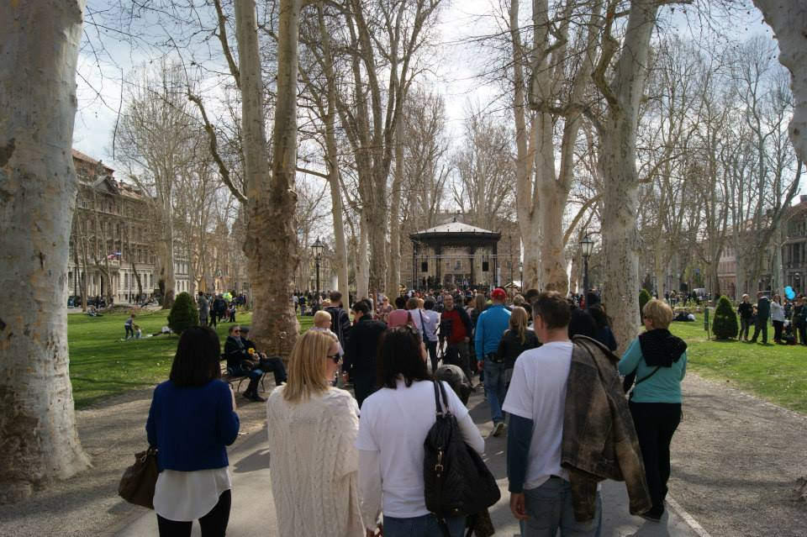
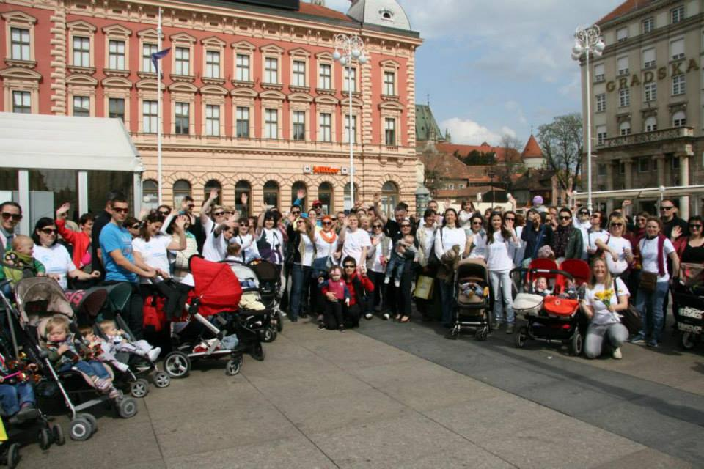
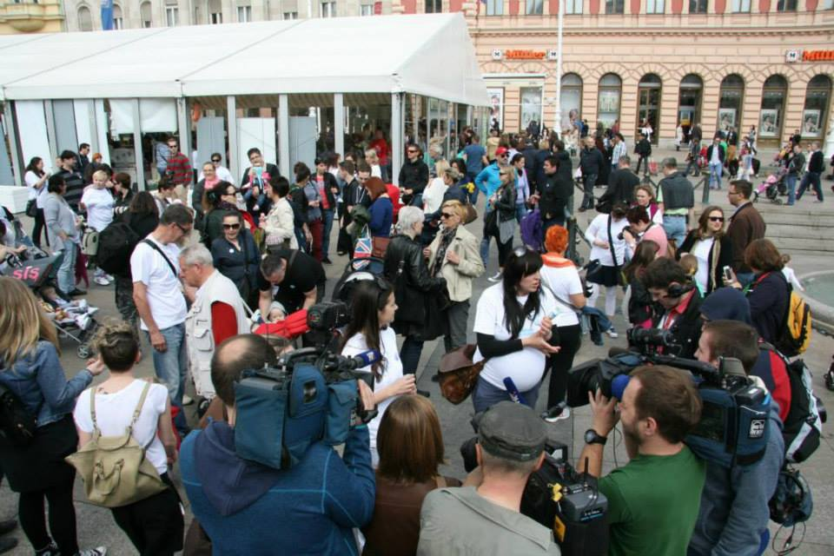
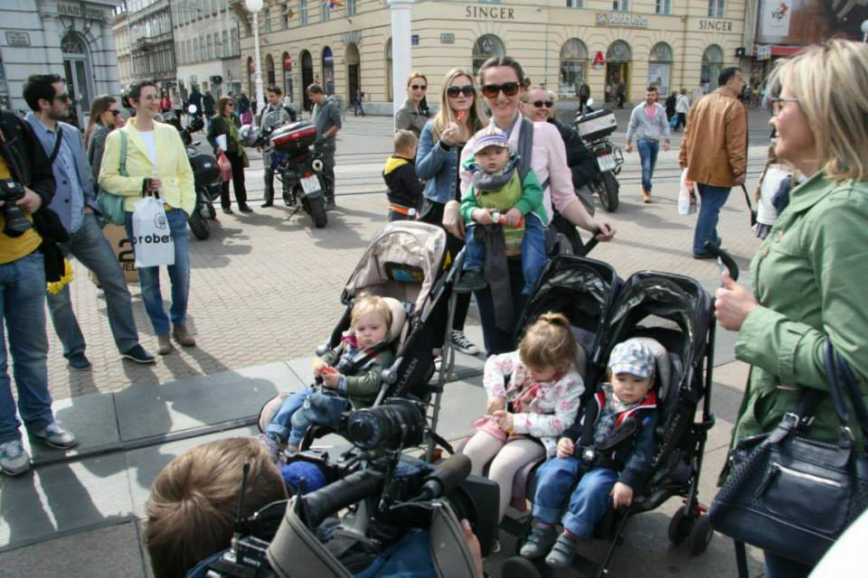
ZAJEDNO ZA PLODNOST 2014.

Slide 17
HVALA NA POZORNOSTI!
“Never doubt that a small group of thoughtful,
committed citizens can change the world;
indeed, it's the only thing that ever has.”
Margaret Mead

